Slide 1
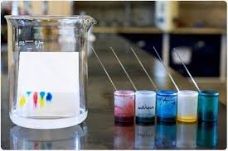
La Chromatographie sur Couche Mince (CCM)
Par: GAOUAOUI R

Slide 2
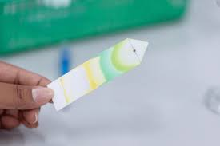
Introduction

Slide 3
Introduction:
La chromatographie sur couche mince (CCM) est une technique analytique largement utilisée pour séparer et identifier des composés présents dans un mélange complexe.
Cette technique est rapide, simple à mettre en œuvre et peu coûteuse, ce qui en fait un outil essentiel pour l’analyse qualitative de produits chimiques.

Slide 4
Applications
Méthode d’analyse qualitative:
1.Identification des composés par comparaison avec un étalon déposé sur la même plaque.
2. Purification des composés.
3. Contrôle de la pureté d'un produit.

Slide 5
Applications
Méthode d’analyse quantitative (mois utilisé):
1.Mesure de la densité des spots.
2.Mesure des dimensions des spots.

Slide 6
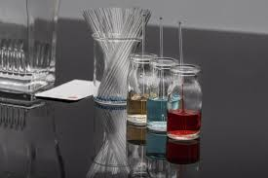
Qu'est-ce que la chromatographie CCM ?

Slide 7
La chromatographie CCM
Définition:
La Chromatographie sur Couche Mince (CCM) est une technique chromatographique qui permet de séparer les constituants d'un mélange en fonction de leurs affinités respectives pour deux phases non miscibles : la phase stationnaire et la phase mobile.

Slide 8
La chromatographie CCM
La phase stationnaire: est une fine couche de matériau adsorbant (silice, cellulose, alumine etc) fixée sur un support solide (plaque en verre, en plastique ou en métal permettant la coupe). Cette couche est appelée "couche mince", d'où le nom de la technique.
La phase stationnaire est adhérée sur le support grâce à un liant organique ou minéral.

Slide 9
La chromatographie CCM
La phase mobile (éluant) : est un solvant ou un mélange de solvants qui se déplace à travers la phase stationnaire.
La mobilité des composés dépend de leur interaction avec les deux phases.

Slide 10
La chromatographie CCM
La séparation:
Lorsque le mélange de composés est déposé sur la plaque, les molécules interagissent différemment avec la phase stationnaire.
Les molécules qui ont une forte affinité pour la phase stationnaire migreront plus lentement.
Les molécules qui interagissent plus fortement avec la phase mobile se déplaceront plus rapidement.

Slide 11
La chromatographie CCM
La solubilité d'un composé dans le solvant (phase mobile) influence directement sa capacité à se déplacer sur la plaque CCM.
Si un composé est très soluble dans la phase mobile, il va se déplacer plus facilement avec le solvant, ce qui augmente sa valeur de Rf (rapport frontal).

Slide 12
La chromatographie CCM
Si un composé est peu soluble dans la phase mobile, il se déplacera moins et restera donc plus proche de la ligne de départ, ce qui donnera un Rf plus faible.

Slide 13
La chromatographie CCM
Le rapport frontal (R_{f}) ou facteur de rétention est défini comme le rapport de la distance parcourue par le composé (tache) sur la distance parcourue par l’éluant (Solvant).

Slide 14
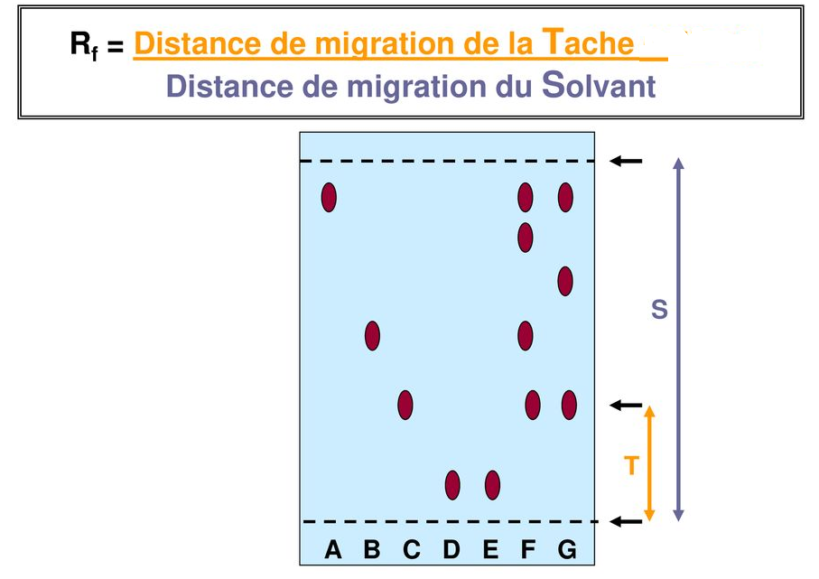
Le rapport frontal (Rf)

Slide 15
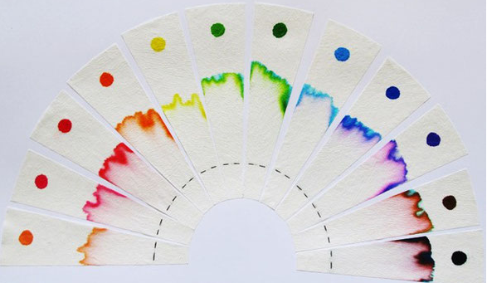
Principe

Slide 16
Principe
Le principe de la chromatographie CCM repose sur la séparation des solutés en fonction de leurs interactions distinctes avec la phase stationnaire (l'adsorbant solide) et la phase mobile (l’éluant). Cette séparation s'effectue principalement par adsorption.

Slide 17
Principe
Dans le phénomène d’adsorption:
Chaque soluté est retenu à des degrés divers par la phase stationnaire.
Cette interaction détermine sa vitesse de déplacement relative dans la phase mobile.

Slide 18
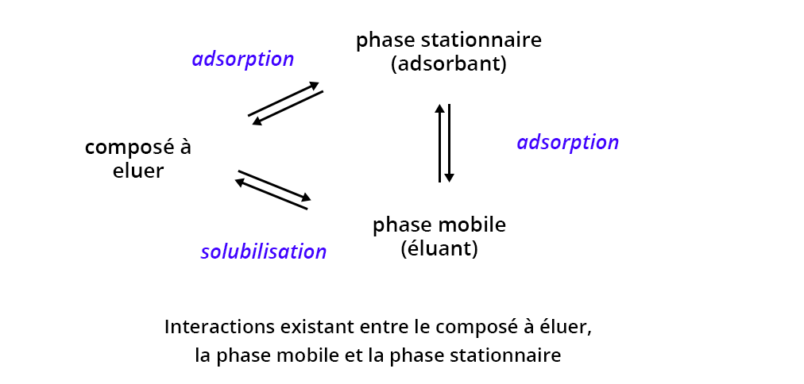
Principe

Slide 19
Principe
Le soluté est soumis à une force de rétention par adsorption (phase stationnaire) et une force d’entraînement par la phase mobile.
L’équilibre qui en résulte aboutit à une migration différentielle des solutés de l’échantillon à analyser, ce qui permet leur séparation.

Slide 20
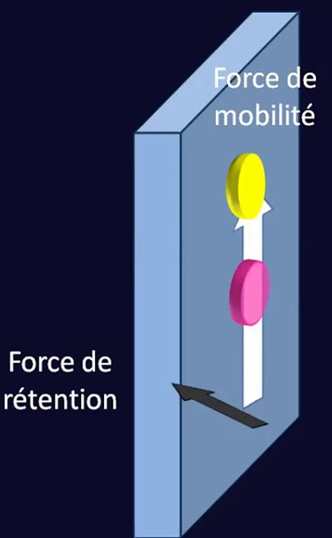

Slide 21
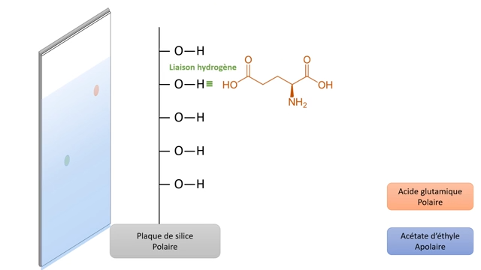
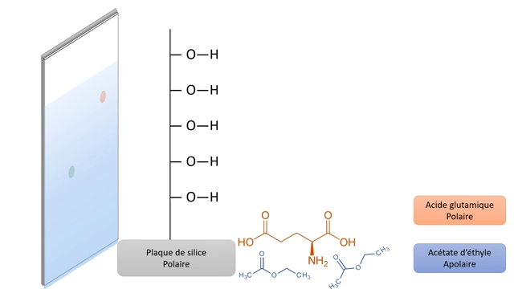
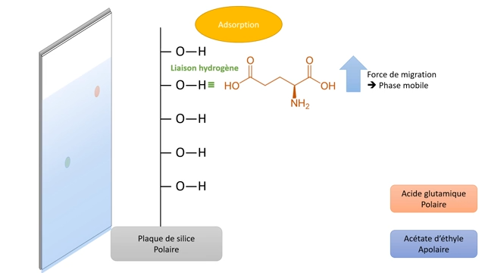
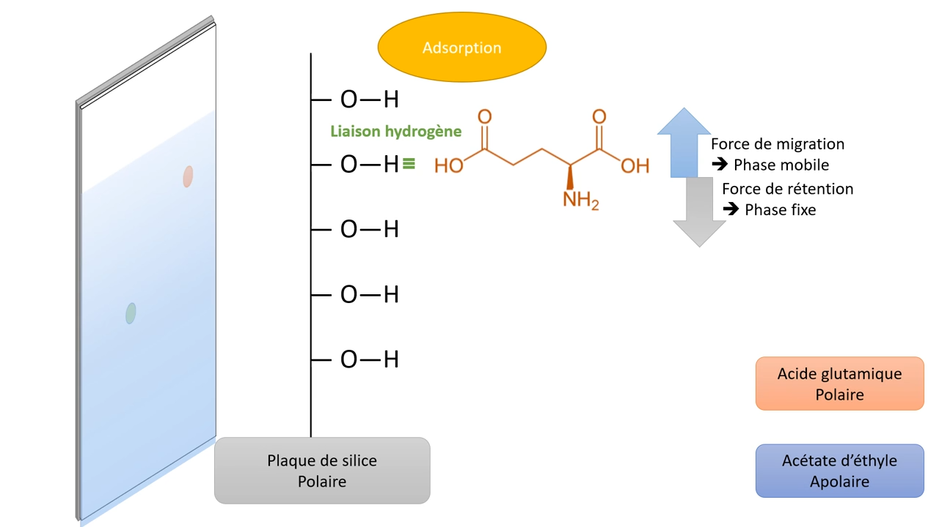



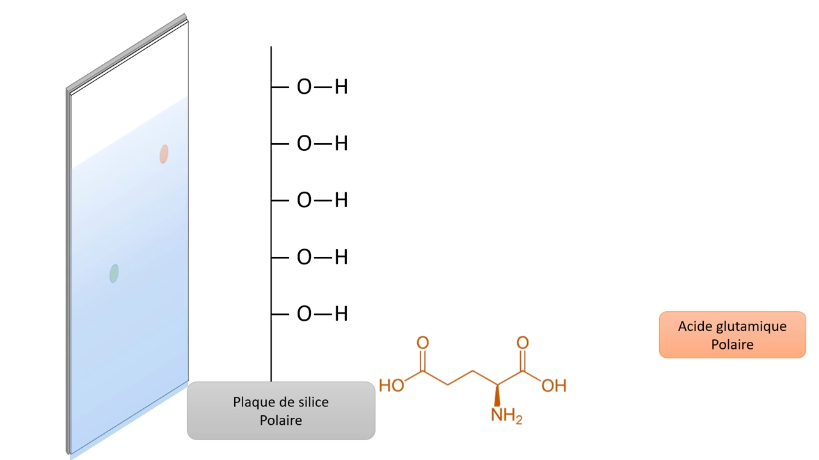

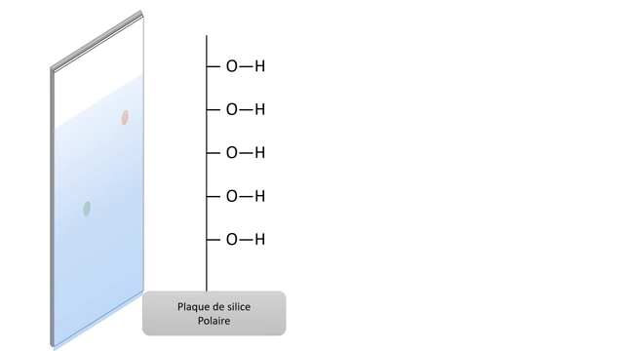
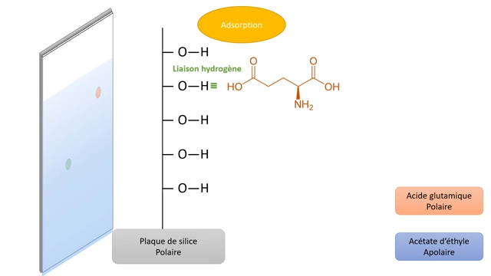
Exemple (voir l’animation):

Slide 22
Principe
En chromatographie d’adsorption la phase stationnaire est plus polaire que la phase mobile. les solutés peu polaires sont alors peu adsorbés alors que les solutés polaires sont fortement adsorbés.
Par conséquent, les composés peu polaires vont alors migrer plus rapidement que les composés polaires: leur rapport frontal sera plus important.

Slide 23
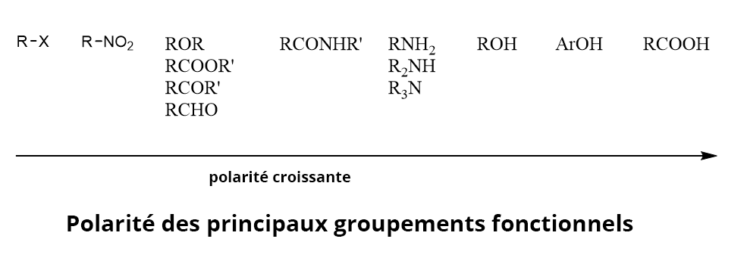
Principe

Slide 24
Principe
Les adsorbants utilisés en chromatographie CCM peuvent être classés selon leur force d'interaction avec les composés polaires.
la phase stationnaire est usuellement constituée de silice (pour les composés organiques), éventuellement d’alumine (pour les composés très polaires).

Slide 25
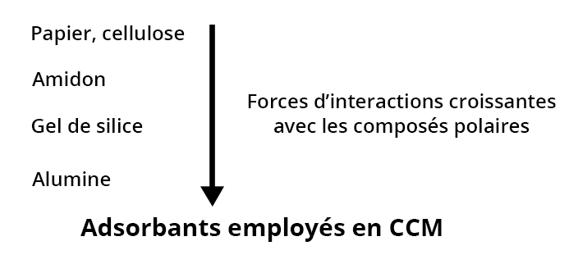
Principe

Slide 26
Principe
Dans la chromatographie CCM Le phénomène d’adsorption est prépondérant (mais il y a également partage si le solvant est un mélange) pour les phases stationnaires polaires.
Dans le cas des phases inverses, c'est-à-dire hydrophobes, c'est le phénomène de chromatographie de partage qui prédomine.

Slide 27
Principe
Dans la chromatographie CCM en phase inverse:
la phase stationnaire: est constituée d'une couche mince de silice modifiée avec des groupes hydrophobes (souvent des chaînes alkyles comme la C18).
La phase mobile: est généralement hydrophile (souvent un mélange d'eau et de solvants organiques comme le méthanol ou l'acétonitrile).

Slide 28
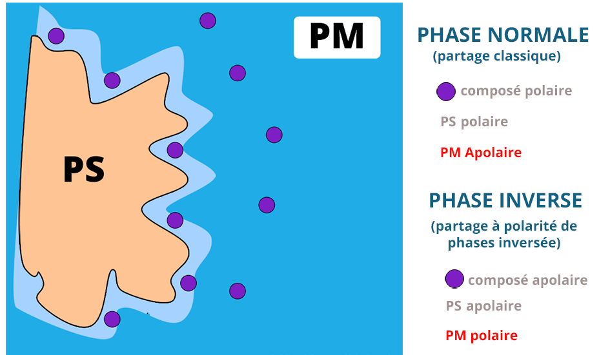
Principe
Chromatographie CCM en phase inverse:

Slide 29
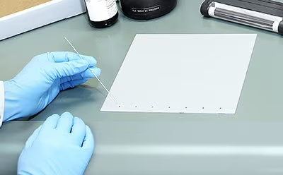
Mode opératoire

Slide 30
Mode opératoire
Déposer la plaque CCM sur une feuille de papier propre, la face blanche vers le haut.
Avec une règle et Créon tracer à 2 cm du bord inférieur très délicatement et sans griffer la surface, une ligne en travers de la plaque (ligne de dépôt).

Slide 31
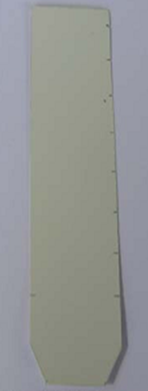
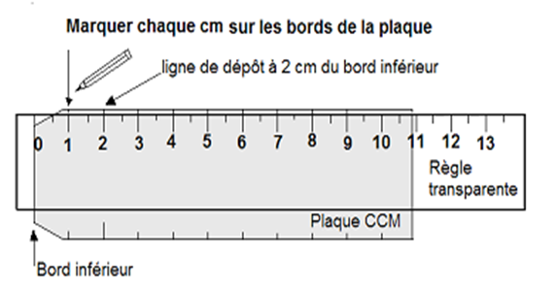
Mode opératoire

Slide 32
Mode opératoire
L’échantillon est soigneusement déposé à l’aide d’un capillaire sur la ligne de dépôt préalablement tracée sur la plaque (CCM).
Veillez à ne pas griffer le gel de silice avec le capillaire.
rechargez les taches plusieurs fois en extrait jusqu'à ce qu'elles soient très foncées.
accélérez le séchage à l’aide d’un sèche-cheveux.

Slide 33
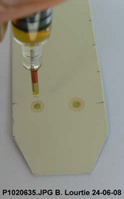
Mode opératoire

Slide 34
Mode opératoire
Une fois l’échantillon déposé, la plaque est délicatement plongée dans la cuve d’élution contenant la phase mobile,
L’échantillon ne doit pas entrer en contact direct avec le solvant afin d'éviter toute dispersion dans ce dernier.
La phase mobile s’élève par capillarité à travers la phase stationnaire .

Slide 35
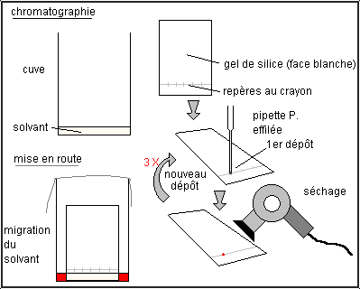
Mode opératoire

Slide 36
Mode opératoire
la phase mobile entraîne les différents analytes, qui migrent à des vitesses variables.
Chaque composé migre selon sa propre affinité pour l’adsorbant (phase stationnaire) et l’éluant (phase mobile), ce qui permet la séparation des différents analytes sur la plaque.

Slide 37
Mode opératoire
Lorsque la migration atteint 12 à 15 cm, on retire la plaque CCM, on marque le front du solvant et on procède aux étapes suivantes:
Séchage de la plaque.
Révélation des spots.
Interprétation du chromatogramme.

Slide 38
Mode opératoire
Révélation des spots
1. À l’œil nu, si les spots sont colorés.
2. Par pulvérisation de réactifs généraux ou spécifiques pour rendre les taches colorées ou fluorescentes (révélation chimique).
3. Sous la lampe UV (révélation optique).

Slide 39
Interprétation du chromatogramme
Identification des taches (spots):
1. Taches distinctes: Chaque tache correspond à une espèce chimique séparée du mélange, migrée à une certaine distance sur la plaque CCM. Le nombre de taches indique le nombre de composants présents dans le mélange.

Slide 40
Interprétation du chromatogramme
2. Taches floues ou étendues: Cela peut indiquer des composés partiellement séparés ou des mélanges complexes où la séparation n'est pas complète.
3. Taches simples ou uniques: cela suggère que l'analyte est constitué d'une seule espèce chimique (corps pur).

Slide 41
Interprétation du chromatogramme
Le facteur de rétention (Rf):
Le facteur de rétention (Rf) est un paramètre clé qui quantifie la mobilité d'un composé sur la plaque CCM.
Chaque composé a une valeur de Rf caractéristique dans des conditions spécifiques (solvant, type de plaque, etc.).

Slide 42
Interprétation du chromatogramme
Rf élevé : Un composé qui migre loin de la ligne de départ a une affinité plus faible pour la phase stationnaire et une solubilité élevée dans le solvant.
Rf faible : Un composé qui reste près de la ligne de départ a une affinité plus forte pour la phase stationnaire et une faible solubilité dans le solvant.

Slide 43
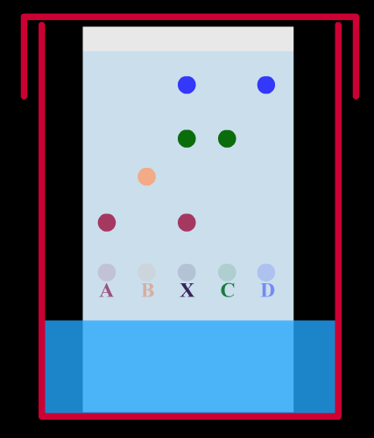
Interprétation du chromatogramme:
D est le produit le plus soluble dans l’éluant
A est le produit le moins soluble dans l’éluant
A et B sont des produits purs
C et D sont des produits purs
X est un mélange de 3 produits : A, C et D
X ne contient pas de B

Slide 44
Interprétation du chromatogramme
La lecture verticale du chromatogramme:
permet de déterminer le nombre de composants présents dans un échantillon:
Si un composé donne naissance à une seule tache après élution, il s'agit d'un corps pur.
Si un composé donne naissance à plusieurs taches distinctes après élution, il s'agit d'un mélange.

Slide 45
Interprétation du chromatogramme
La lecture horizontale du chromatogramme:
permet de déterminer les composants d'un mélange en fonction de leurs mobilités. En comparant la valeur de Rf de chaque tache observée à celle d'un standard (espèce chimique connue).
Deux taches présentant le même rapport frontal (Rf) correspondent à la même espèce chimique.

Slide 46
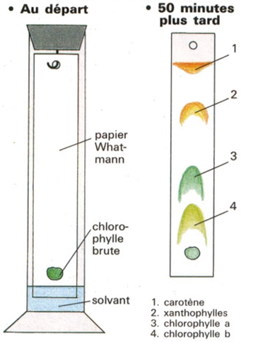
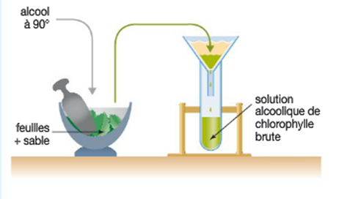
Exemple TP 4: Extraction et séparation des pigments chlorophyllien par chromatographie CCM

Slide 47
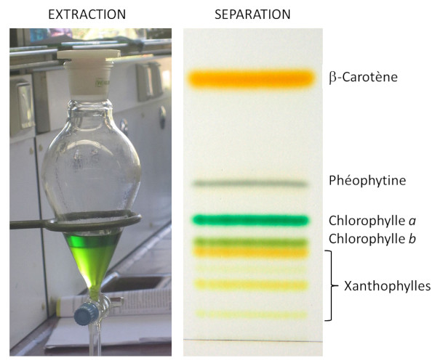
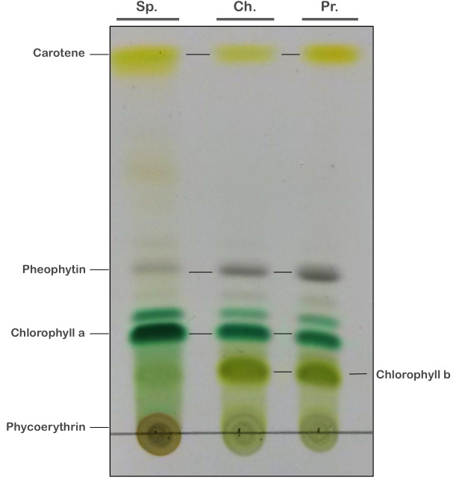
Exemple TP 4: Extraction et séparation des pigments chlorophyllien par chromatographie CCM

Slide 48
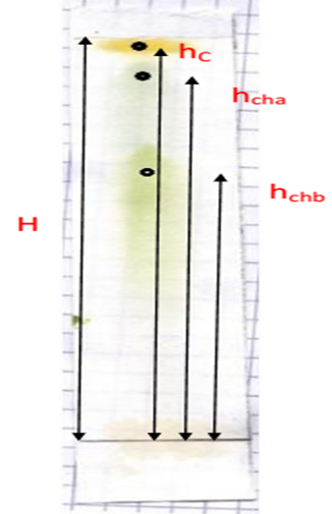
Calcule du rapport frontal (Rf)
L’identification des taches se fait par comparaison des valeurs de Rf.
On mesure:
H (la distance parcourue par le Solvant)
H =10,4 cm
h (la distance parcourue par la tache)
hC =10,1 cm
hcha = 9,4 cm
hchb = 7,0 cm
Rapports frontaux
Rf (carotène) = hC/H =10,1/10,4 =0,97
Rf (chla) = hcha/H = 9,4/10,4 = 0,90
Rf(chlb) = hchb/H = 7,0/10,4 = 0,67

Slide 49
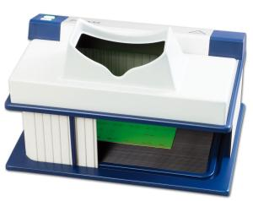
La révélation

Slide 50
La révélation
Souvent, les composés séparés par chromatographie (CCM) ne sont pas directement visibles à l'œil nu.
La révélation permet donc de rendre ces substances visible et de faciliter leur identification et quantification.

Slide 51
La révélation
Définition:
La révélation en chromatographie (CCM): est l'ensemble des étapes permettant de visualiser les analytes séparés après leur migration le long de la phase stationnaire.

Slide 52
La révélation
Il existe deux techniques différentes de révélation en chromatographie (CCM) suivant la nature des espèces chimiques déposées:
Méthode chimique
Méthode optique.

Slide 53
La révélation
La méthode chimique:
Elle consiste à faire réagir les analytes déposés sur la plaque CCM avec un réactif chimique, permettant ainsi de colorer les taches et de rendre visibles les composés séparés.

Slide 54
La révélation
Exemple:
La ninhydrine pour révéler les acides aminés,
Le permanganate de potassium pour révéler les sucres.
L’iode (sous forme de vapeur): Pour révéler les composés organiques (les hydrocarbures ou les lipides.

Slide 55
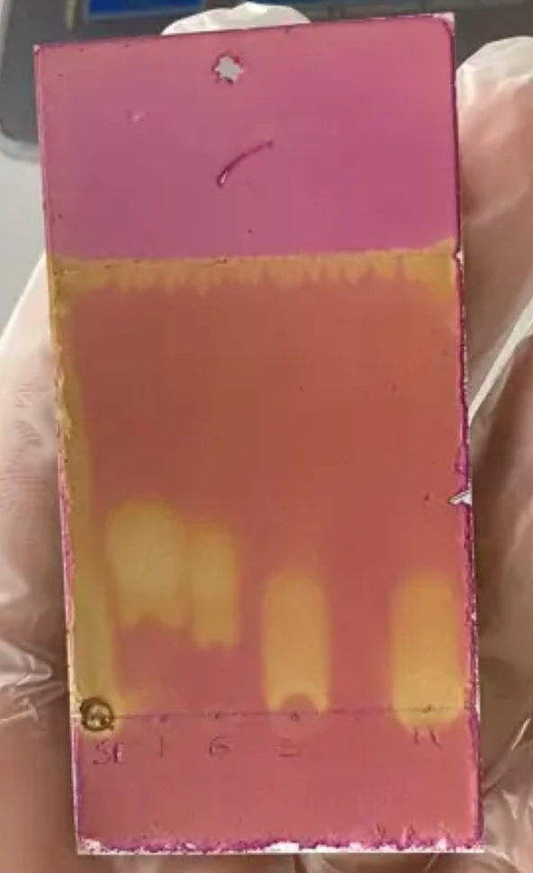
La révélation
Révélation des Sucres à l'aide de permanganate de potassium

Slide 56
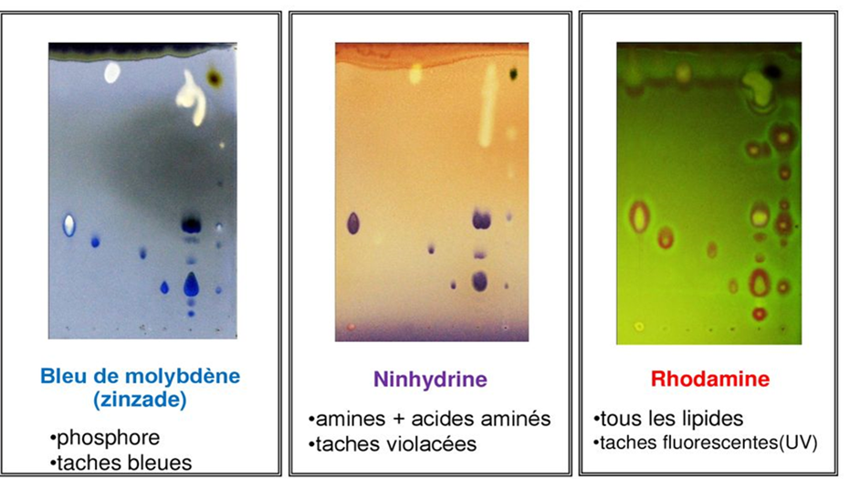
La révélation

Slide 57
La révélation
La méthode optique:
Elle repose sur l'utilisation de la lumière pour rendre visibles les analytes séparés sur la plaque CCM. Cette méthode inclut principalement l'exposition aux rayons UV .

Slide 58
La révélation
Exposition aux UV: Certains analytes, comme les composés aromatiques ou les hydrocarbures, absorbent ou émettent de la fluorescence sous lumière UV.
En exposant la plaque à une lampe UV (souvent à 254 nm ou 365 nm), on peut observer les composés sous forme de taches sombres (pour les absorbants UV) ou lumineuses (pour les fluorescents).

Slide 59
La révélation
Pour la méthode optique:
Il faut utiliser un support sensible aux rayons ultraviolets.
La lumière ultraviolette est invisible mais lorsque le support est éclairé, il émet une lumière verte.
Les taches, qui absorbent le rayonnement ultraviolet, apparaissent en noir sur le support.

Slide 60
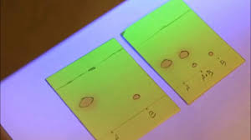
La révélation

